Slide 1
Inflation, économie réelle et politique monétaire
28/02/2023
Riccardo Zago, Banque de France

Slide 2
L’inflation
L'inflation a un aspect monétaire et un aspect réel
Coté monétaire :
Les banques centrales peuvent influer sur l'inflation par la politique des taux d'intérêt:
Une politique monétaire expansionniste réduit le coût de l'argent : l'inflation augmente
Une politique monétaire restrictive augmente le coût de l'argent : l'inflation diminue
Coté économie réelle :
l'évolution du cycle économique influence les prix et le pouvoir d'achat
les politiques fiscales (taxes, réformes, etc.) peuvent influencer l'évolution des prix et le coût de la vie

Slide 3
Bonne et mauvaise inflation
Bonne inflation :
l'inflation -si modérée- peut accompagner positivement un cycle économique expansif:
les salaires augmentent
les prix augmentent
…mais moins que proportionnellement à la croissance économique
expansion de la demande et de l'offre
chômage faible
Mauvaise inflation :
l'inflation peut accompagner négativement un cycle économique expansif:
les prix et les salaires augmentent trop vite par rapport à la croissance économique
les coûts de production augmentent trop
contraction de l’offre et de la demande
chômage élevé

Slide 4
Les objectifs des Banques Centrales
Sur longue période:
viser une inflation de 2% (le mandat BCE)
afin de maintenir l'économie sur une trajectoire de croissance équilibrée avec un faible taux de chômage (le double mandat FED)
instruments : forward guidance, anticipations, engagement dans une stratégie monétaire à long terme (par ex. « We will do whatever it takes» (Draghi))
À court terme:
correction des taux d'intérêt pour inverser les pics d'inflation
instruments : augmentation/réduction des taux de 0.25 , 0.50 , 0.75 point de base
Dans cette présentation, nous verrons comment les facteurs réels et les instruments monétaires peuvent affecter l'inflation et à quels avantages/coûts

Slide 5
Le model néo-Keynésien de l’offre et demande agregées
Equilibre – court terme
Offre
P*
Demande
Y*

Slide 6
Le modèle néo-Keynésien de l’offre et demande agregées
Courbe de Demande
dans un modèle néo keynésien, la politique monétaire affecte la courbe de demande
par exemple, une politique monétaire expansionniste déplace la courbe de demande vers la droite (crédit à la consommation)
Courbe d’Offre
la politique monétaire ne déplace pas la courbe de l'offre
les entreprises exploitent la politique monétaire expansionniste pour investir et embaucher et sont donc capables de produire davantage afin de satisfaire la demande
Equilibre – court terme
Offre
P*
Demande
Y*

Slide 7
1. Choc de demande
Choc (+) de demande:
La production augmente (croissance économique)
Le prix augmente (inflation)
Facteurs:
augmentation de la demande pour certains biens
évolution des préférences inter-temporelles des consommateurs
augmentation des dépenses publiques
régime des taux convient (crédit à la consommation + investissement des entreprises)
Equilibre – court terme
Offre
P**
P*
Demande’
Demande
Y* Y**

Slide 8
1. Choc de demande
Choc (+) de demande:
la production augmente (croissance économique)
le prix augmente (inflation)
l'emploi augmente
Facteurs:
augmentation de la demande pour certains biens
évolution des préférences inter-temporelles des consommateurs
augmentation des dépenses publiques
régime des taux convient (crédit à la consommation + investissement des entreprises)
Equilibre – court terme
Offre
P**
P*
Demande’
Demande
Y* Y**
Croissance économique avec une inflation faible et un chômage modéré

Slide 9
1. Choc de demande
Choc (+) de demande persistant:
La production augmente
MAIS le prix augmente plus que proportionnellement
Facteurs:
la production est à pleine capacité
l’offre ne s’adapte pas si vite
chômage «nul»
Equilibre – moyen terme
Offre
P***
P**
P*
Demande’’
Demande’
Demande
Y* Y** Y***
Inflation plus forte que la croissance

Slide 10
Réaction de la Banque Centrale
Hausse des taux d'intérêt:
financer la consommation et l'investissement coûte plus cher
la demande diminue
l'inflation diminue
le chômage monte
la production ralentit
Equilibre – moyen terme
Offre
P***
P*
Demande’’
Demande
Y* Y** Y***
Arbitrage entre inflation et chômage

Slide 11
2. Choc d’offre (1)
Equilibre – court terme
Offre
P*
Demande
Y*

Slide 12
2. Choc d’offre (1)
Choc (-) d’offre temporaire:
les coûts de production augmentent
le prix augmente (inflation)
la production diminue
chômage à la hausse
récession
Facteurs:
chocs pétroliers et énergétiques
taux de change défavorable sur les biens de production intermédiaires
Equilibre – court terme
Offre’
Offre
P**
P*
Demande
Y** Y*

Slide 13
2. Choc d’offre (1)
Choc (-) d’offre temporaire:
les coûts de production augmentent
le prix augment (inflation)
la production diminue
chômage à la hausse
récession
Facteurs:
chocs pétroliers et énergétiques
taux de change défavorable sur les biens de production intermédiaires
Equilibre – court terme
Offre’
Offre
P**
P*
Demande
Y** Y*
L’ inflation plus forte que la croissance

Slide 14
Reaction de la Banque Centrale
D'abord, hausse des taux d'intérêt :
financer la consommation et l'investissement coûte plus cher
la demande diminue
l'inflation diminue
le chômage monte
la production ralentit (stagflation)
Equilibre – moyen terme
Offre’
Offre
P**
P*
Demande
Demande’
Y*** Y** Y*
Arbitrage entre inflation et chômage

Slide 15
Réaction de la Banque Centrale
À mesure que le choc énergétique commence à se dissiper, la politique monétaire commence à être plus favorable
Les deux courbes se déplacent et l'équilibre initial est atteint
Equilibre – long terme
Offre’
Offre
P**
P*
Demande
Demande’
Y*** Y** Y*
Arbitrage entre inflation et chômage

Slide 16
3. Choc d’offre (2)
Choc technologique (+) d’offre:
les coûts de production baissent
déflation
la production augmente
le chômage baisse
expansion économique
Facteurs:
les entreprises adoptent de nouvelles technologies plus efficaces
Equilibre – court terme
Offre
Offre’
P*
P**
Demande
Y* Y**

Slide 17
Réaction de la Banque Centrale
Une politique monétaire accommodante pour stimuler la croissance et l’emploi
Alternativement, une politique budgétaire accommodante peut également stimuler une nouvelle croissance à faible inflation
Equilibre – moyen térme
Offre
Offre’
P*
P**
Demande’
Demande
Y* Y** Y***
Croissance économique avec une inflation faible et un chômage modéré

Slide 18
Coordination entre la politique monétaire et budgétaire
Pour que la politique monétaire soit efficace, la politique budgétaire doit aller dans le même sens
Un cas frappant de manque de coordination s'est récemment produit au Royaume-Uni avec le gouvernement de Lizz Truss:
Choc énergétique
Tentative de la Banque d’Angleterre de mitiger la hausse des prix avec un politique restrictive
Expansion du budget publique par le gouvernement Truss

Slide 19
Choc d’offre initial
Equilibre – court terme
Offre’
Offre
P**
P*
Demande
Demande’
Y** Y*

Slide 20
Réaction de la Banque Centrale pour reduire l’inflation
Equilibre – court terme
Offre’
Offre
P**
P*
Demande
Demande’
Y** Y*

Slide 21
Hausse simultanée des dépenses publiques
Equilibre – court térme
Offre’
Offre
P***
P**
P*
Demande’’
Demande
Demande’
Y** Y*
Y***
La politique budgétaire va dans le sens inverse de la politique de stabilisation des prix de la banque centrale

Slide 22
Résumé
Choc monétaire |  | Chômage |  | Inflation |  | Production
- expansif |  | (-) |  | (+) |  | (+)
- restrictif |  | (+) |  | (-) |  | (-)
Choc réel
- politique budgétaire expansionniste |  | (-) |  | (+) |  | (+)
- énergétique |  | (+) |  | (+) |  | (-)
- technologique |  | (-) |  | (-) |  | (+)

Slide 23
L’inflation en France

Slide 24
Le chômage en France

Slide 25
La Courbe de Phillips : un outil de Politique Monétaire
Le compromis entre la chômage et l'inflation est mesuré par la Courbe de Phillips
Plus la pente est grande, plus la politique monétaire peut ajuster les prix avec de faibles variations du chômage

Slide 26
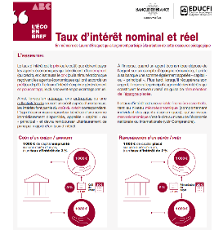
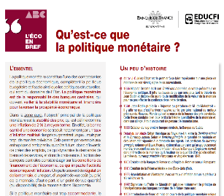
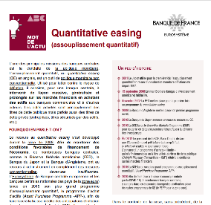
Ressources pédagogiques à votre disposition ou à disposition de vos élèves

Slide 27
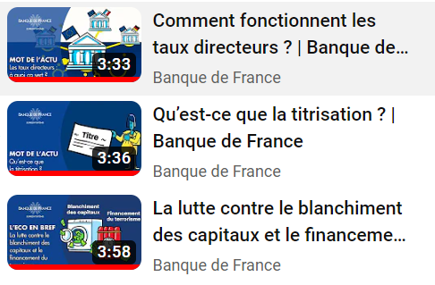
Ressources pédagogiques à votre disposition ou à disposition de vos élèves

